Slide 1
Expressão lambda
As expressões lambda representam uma função anônima, ou seja, uma função lambda é uma função sem declaração, isto é, não é necessário colocar um nome, um tipo de retorno e o modificador de acesso. A ideia é que o método seja declarado no mesmo lugar em que será usado. As expressões lambda em Java tem uma sintaxe definida
como: (argumento) -> (corpo)

Slide 2
exemplos
(int a, int b) -> { return a + b; }
() -> System.out.println("Hello World");
(String s) -> { System.out.println(s); }
() -> 42
() -> { return 3.1415 };
a -> a > 10

Slide 3
Comparando com e sem Lambda
Exemplo sem lambda
System.out.println("Imprime todos os elementos da lista!");
List<Integer> list = Arrays.asList(1, 2, 3, 4, 5, 6, 7, 8, 9);
for(Integer n: list) { System.out.println(n); }
Exemplo com lambda
System.out.println("Imprime todos os elementos da lista!");
List<Integer> list = Arrays.asList(1, 2, 3, 4, 5, 6, 7, 8, 9);
list.forEach(n-> System.out.println(n));

Slide 4
Lambda exemplo
System.out.println("Imprime lista!");
List<Integer> shakira = Arrays.asList(10, 20, 30, 40);
shakira.forEach(x -> {
System.out.println(x);
});
Imprime no console
Realiza uma lista apelidada como shakira com os valores (10, 20, 30, 40);
Faz looping/forEach na shakira que é a minha lista
Torna implícito para x (que ele receberá os valores da shakira)
Imprime o x – que é um dos valores da shakira e volta para o inicio do bloco forEach
Quem é a lambda? x -> { System.out.println(x); }
Implícito =
contido numa proposição mas não expresso formalmente;
não manifestamente declarado; subentendido.

Slide 5
Lambda exemplo
System.out.println("Imprime lista!");
List<Integer> astolfo = Arrays.asList(1, 2, 3, 4, 5, 6, 7);
astolfo.forEach(n -> {
if(n % 2 == 0) {
System.out.println(n);
}
});
Imprime no console
Realiza uma lista apelidada como astolfo com os valores (1, 2, 3, 4, 5, 6, 7);
Faz looping/forEach no astolfo que é a minha lista
Torna implícito para n, recebe os valore do astolfo e verifica que se o resto de n/2 for 0...
Imprime o n
Fecha o if
Termina a expressão lambda
Quem é a expressão lambda? n -> { if (n % 2 == 0) { System.out.println(n); }

Slide 6
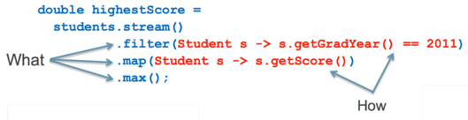
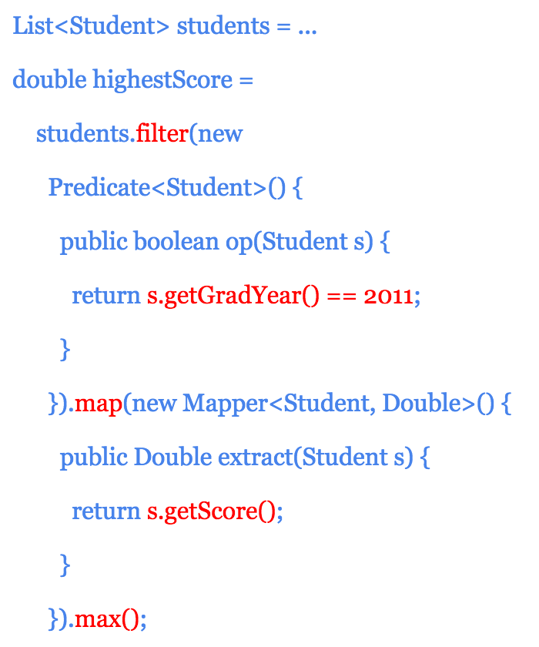

Slide 7
Optional
A principal proposta deste recurso é encapsular o retorno de métodos e informar se um valor do tipo <T> está presente ou ausente.
Com isso é possível:
Evitar erros NullPointerException.
Parar de fazer verificações de valor nulo do tipo if (cliente != null).
Escrever código mais limpo e elegante.

Slide 8
O que podemos fazer com Optional?
É possível criar uma instância de Optional com valor através do método of.
É possível criar uma instância de Optional sem valor através do método empty.
É possível checar se uma instância de Optional possui um valor através do método isPresent.
É possível recuperar o valor de uma instância de Optional através do método get.
É possível popular um alterar/afetar um Stream com map
É possível método orElse retorna um valor diretamente

Slide 9
Exemplos
É possível criar uma instância de Optional com valor através do método of
Opcional<String> xz1 = Optional.of("Somos todes Devs");

Slide 10
Exemplos
É possível recuperar o valor de uma instância de Optional através do método get.
Opcional<String> xz1 = Optional.of("Somos todes Devs");
String frase = xz1.get() ;

Slide 11
Exemplos
É possível alterar/afetar um Stream com map.
IntStream.range(0, 4) // stream de 0 a 3
.map(e -> e * 2) // multiplica os elementos por 2
.forEach(System.out::println);

Slide 12
Exemplos
Se um valor estiver presente, retorna o valor, caso contrário, retorna o valor definido no parâmetro. orElse
String teste = Optional.empty()
.orElse(getRandomName());
System.out.println(teste);

Slide 13
Exemplo com saída do orElse
public class TesteOptional {
public static void main(String args[]) { //o optional Empty é para o objeto retornar vazio com ele conseguimos colocar em prática o orElse() que executa o B System.out.println(Optional.empty().orElse(B()));
}
private static String B() {
String x = "Optional no java"; return x;
}
}

